Slide 1
Pemodelan Data
Analisis Segmentasi Pelanggan Menggunakan Algoritma Clustering

Slide 2
Kelompok 2 :
Hafiizh Taufiqul Hakim
(2012500720)
Pandu Aryo Utomo
(2012500498)

Slide 3
Tujuan
Menghasilkan sebuah segmentasi pelanggan yang dapat membantu perusahaan dalam menemukan karakteristik dari setiap pelanggan agar perusahaan mampu memprioritaskan sumber daya dan tenaga untuk pelanggan tertentu.
Menganalisis kluster yang sudah terbentuk yang akan digunakan menjadi bahan untuk menarik kesimpulan dari penelitian ini sehingga bisa memberikan solusi kepada perusahaan.

Slide 4
Permasalahan
Pelanggan memiliki karakteristik yang berbeda sehingga menyulitkan bisnis dalam melakukan pemasaran produk.

Slide 5
Metode
Data Cleaning
Data Clustering dengan menggunakan K-means
*K-means merupakan metode pengelompokkan yang dapat dilakukan untuk melakukan segmentasi.
Data Visualisasi

Slide 6
Library
Library yang kami gunakan untuk melakukan proses segmentasi pelanggan sebagai berikut :
Import Numpy : Berfungsi yang siap pakai untuk memudahkan kita melakukan perhitungan saintifik seperti matriks, aljabar, statistik, dan sebagainya.
Import Pandas : sebuah library open source yang ada pada bahasa pemrograman Python yang sering digunakan untuk memproses data, mulai pembersihan data, manipulasi data, hingga melakukan analisis data.
Import Seaborn : library untuk membuat grafik dan statistik dengan menggunakan Python.
Import Matplotlib : library Python yang fokus pada visualisasi data seperti plot grafik.
Import K-Means : Melakukan perhitungan cluster dengan menggunakan metode k-means

Slide 7
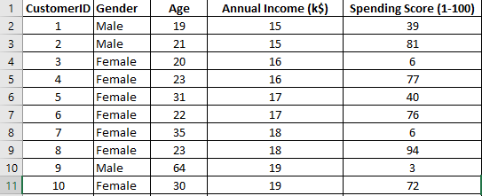
Data Set
Mall_Customer.csv
Sumber : https://www.kaggle.com/code/agusmuhdiaji/customers-segmentation-indonesian-languange

Slide 8

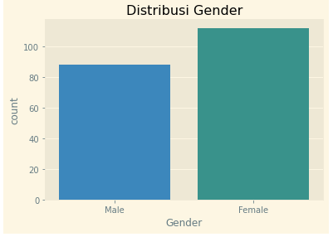
Hasil Pembahasan
1. Visualisasi data dengan melihat distribusi gender,
dapat terlihat bahwa gender female atau perempuan lebih mendominasi dalam pengunjung mall.

Slide 9

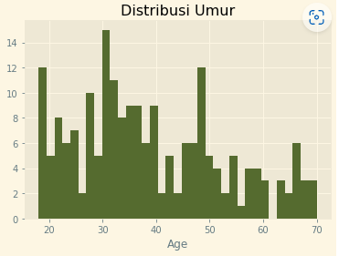
2.Visualisasi data untuk distribusi umur dengan bins 35 dikarenakan mengambil nilai tengah 0-70.
berdasarkan grafik dapat kita lihat bahwa pengunjung mall terbanyak berumur diantara 30 – 33.

Slide 10

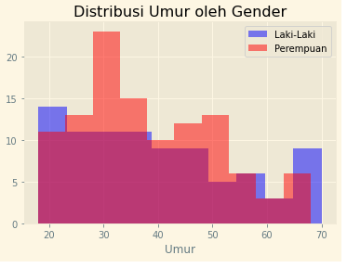
3.Visualisasi data dengan histogram melihat distribusi umur pengunjung mall berdasarkan gendernya,
dapat dilihat bahwa perempuan dengan umur diatas 30 mendominasi sebagai pengunjung terbanyak ,sedangkan pengunjung yang sedikit adalah laki-laki dan perempuan berumur diantara 59-65 tahun

Slide 11

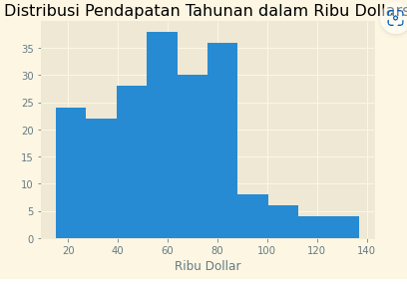
4. Visualisasi data untuk distribusi pendapatan tahunan
distribusi pendapatan terbesar berada di kisaran 60 hingga 80 ribu dollar.

Slide 12
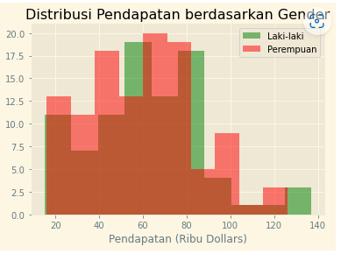
5.apakah gender mempengaruhi pendapatan? maka dari itu kita mencari distribusinya berdasarkan tabel di samping dapat terlihat bahwa pendapatan lebih banyak oleh laki-laki dibandingkan perempuan Pendapatan perempuan terbesar berada di kisaran 60-80 ribu dollar

Slide 13

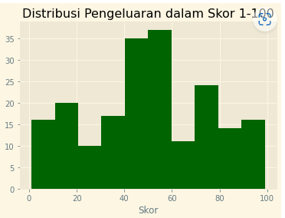
6.visualisasi data untuk distribusi pengeluaran dalam skor 1 sampai 100
distribusi pendapatan terbesar berada di kisaran skor 40-60

Slide 14
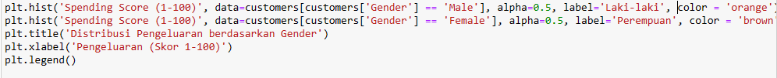
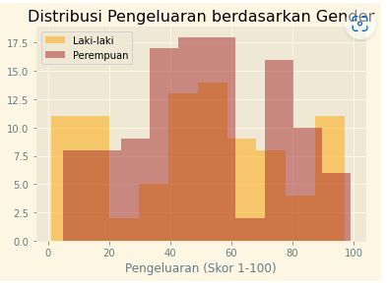
7.Apakah gender mempengaruhi pengeluaran?maka dari itu kita mencari distribusinya
berdasarkan tabel di bawah dapat terlihat bahwa pengeluaran lebih banyak oleh perempuan dibandingkan laki-laki Pendapatan perempuan terbesar berada di kisaran skor 60-80

Slide 15
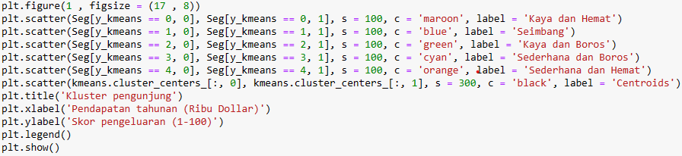
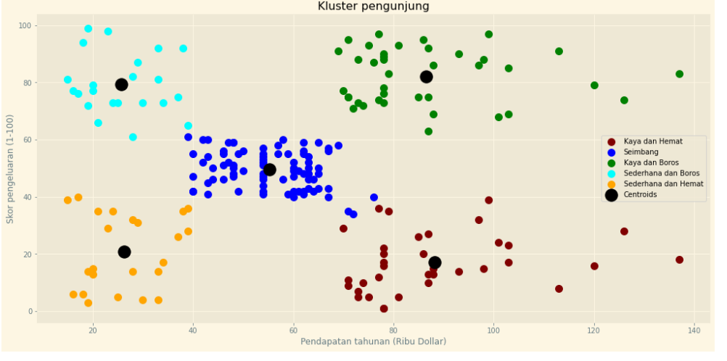
Visualisasi hasil clusters

Slide 16
Kesimpulan
Segmentasi pengunjung dari mall yang akan dijadikan target marketing yaitu kluster 3 adalah orang yang kaya dengan pendapatan tinggi dan pengeluaran yang tinggi atau boros dan juga kluster 4 adalah orang yang sederhana dengan pendapatan yang rendah dan pengeluaran yang tinggi atau boros.

Slide 17
TERIMA KASIH….

